Slide 1


Fylogeneze a diverzita řas a hub:
6. přednáška
Charophyta

Slide 2
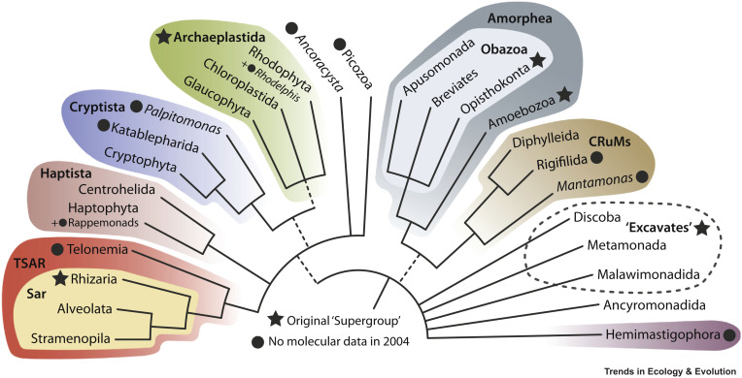
Systém
Euglenophyta
Chlorarachniophyta
Dinophyta
Chromophyta
Archaea
Burki et al. 2020
Bacteria (Cyanobacteria)
Juráň dle Adl at al. 2012

Slide 3
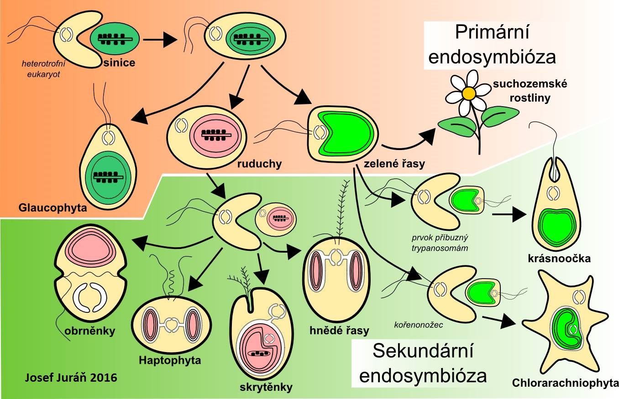
Endosymbiotická teorie
Chloroplastida
+ Streptophyta

Slide 4

Přehled systému Archaeplastida
Větev Biliphytae
Odd. Glaucophyta
Odd. Rhodophyta
Větev Viridiplantae- Chloroplastida
Vývojová linie Chlorophytae
Odd. Chlorophyta
Vývojová linie Streptophytae
Odd. Charophyta
Odd. Anthocerotophyta
Odd. Marchantiophyta
Odd. Bryophyta
Odd. Cormophyta

Slide 5
Chloroplastida

Slide 6
Přehled systému - Archaeplastida
Větev Viridiplantae
Větev Biliphytae
Vývojová linie Chlorophytae
Vývojová větev Streptophytae
Glaucophyta
Rhodophyta
Odd. Chlorophyta
Odd.
Charophyta
Odd. Anthocerophyta
Odd. Marchantiophyta
Odd.
Bryophyta
Odd.
Cormophyta

Slide 7
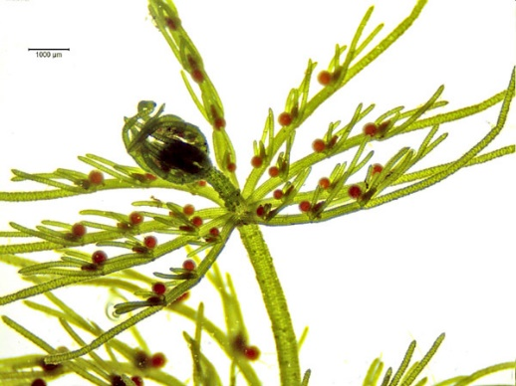
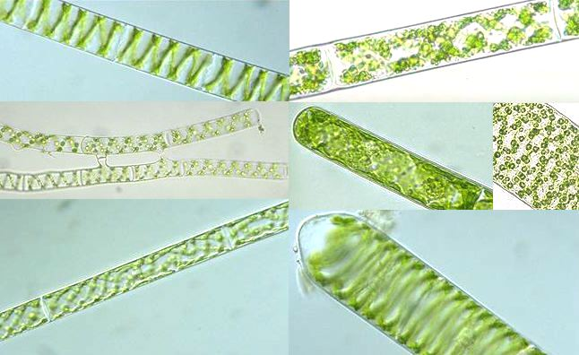
Vývojová větev Streptophytae, odd.: CHAROPHYTA
Výchozí pro zelené rostliny
Kokální a vláknité řasy
Přeslenitá vzpřímená stélka
Fragmoplast
Chloroplast s pyrenoidem (škrobová zrnka)
Bičíkový aparát - kinetozom + 60 srostlých mikrotubulů
Spájivky - žádná bičíkatá stadia
Zoospory, spermatozoidy
Izogamie, anizogamie, oogamie, konjugace

Slide 8
Oddělení Charophyta, třídy
Mesostigmatophyceae
Klebsormidiophyceae
Coleochaetophyceae
Charophyceae
Zygnematophyceae

Slide 9
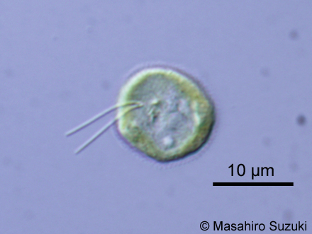
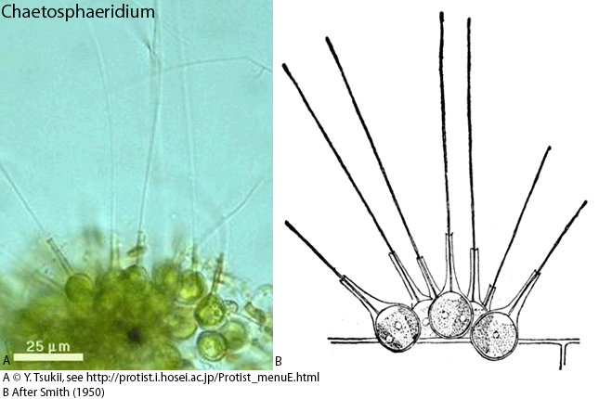
Mesostigmatophyceae
Sladkovodní
Bičíkovci
Šupiny
Mesostigma viride
Chaetosphaeridium
http://natural-history.main.jp

Slide 10
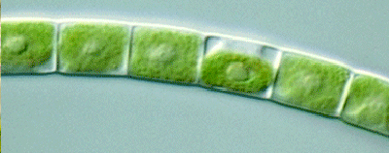
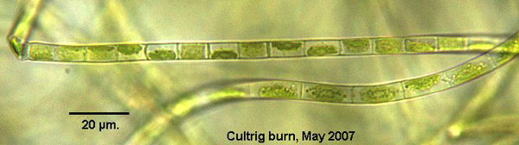
Třída Klebsormidiophyceae
Jediný rod Klebsormidium
Kosmopolitní
Voda, terestrické biotopy, půda
Vláknité stélky
Buňky obsahují nástěnný chloroplast s pyrenoidem
http://cfb.unh.edu
http://cfb.unh.edu

Slide 11
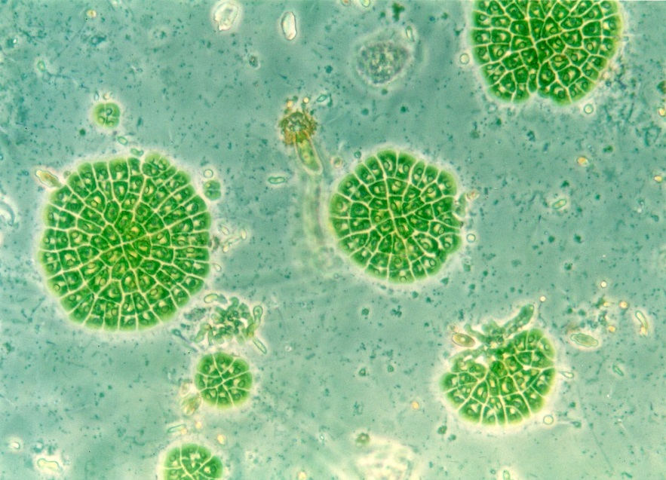
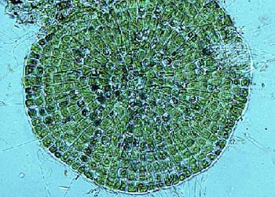
Třída Coleochaetophyceae
Tvoří hetrotrichální vlákna, která se sdružují dohromady v disk.
www.ucmp.berkeley.ed
http://www.water-land.co.uk
Coleochaete sp.

Slide 12
Třída Charophyceae
Pletivná stélka (nody, internodia)
Rhizoidy
Zoospory a spermatozoidy mají 2 bičíky
Buněčná stěna často inkrustovaná
Rozmnožování: fragmentace stélky, oogamie
Oogonium má korunku
Sladké čisté vody
Zvápenatělé stélky - gyrogonity

Slide 13
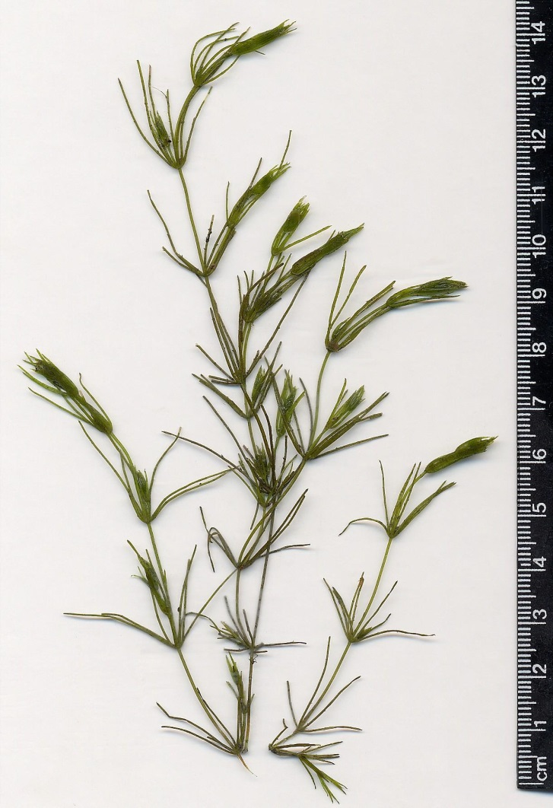
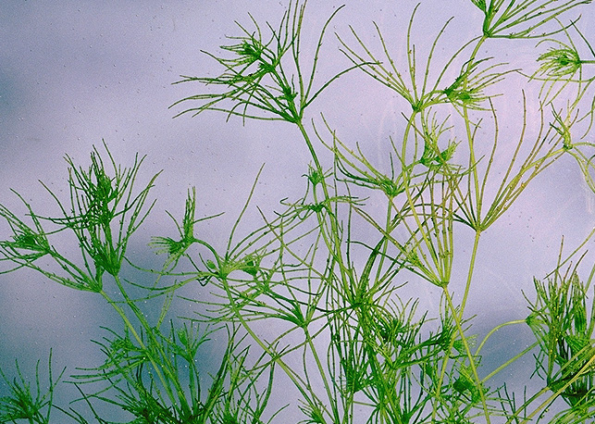
Odd.: Charophyta Třída: Charophyceae Řád: Charales
Chara sp.
http://biology.unm.edu

Slide 14
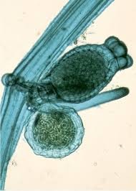
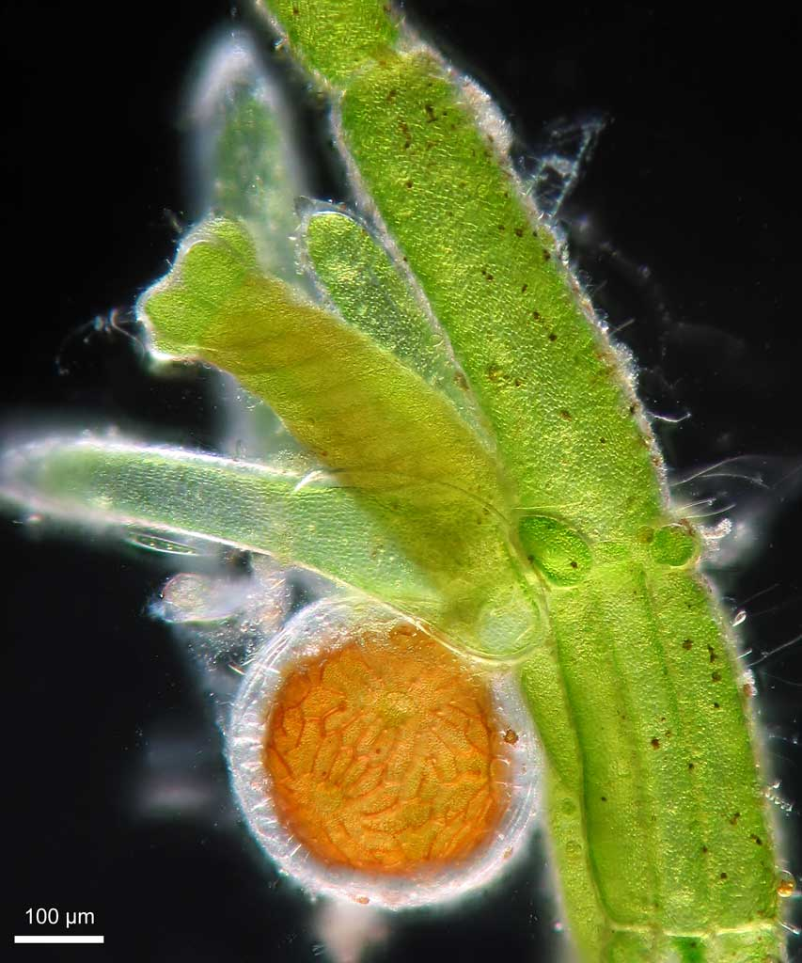
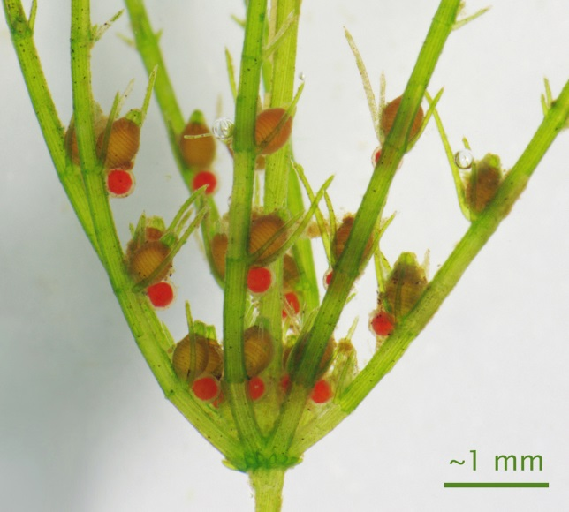
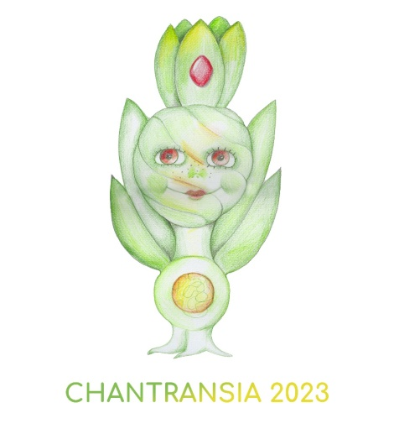
Gametangia
oogonium
www.photomacrography.ne
www.photomacrography.ne
anteridium

Slide 15
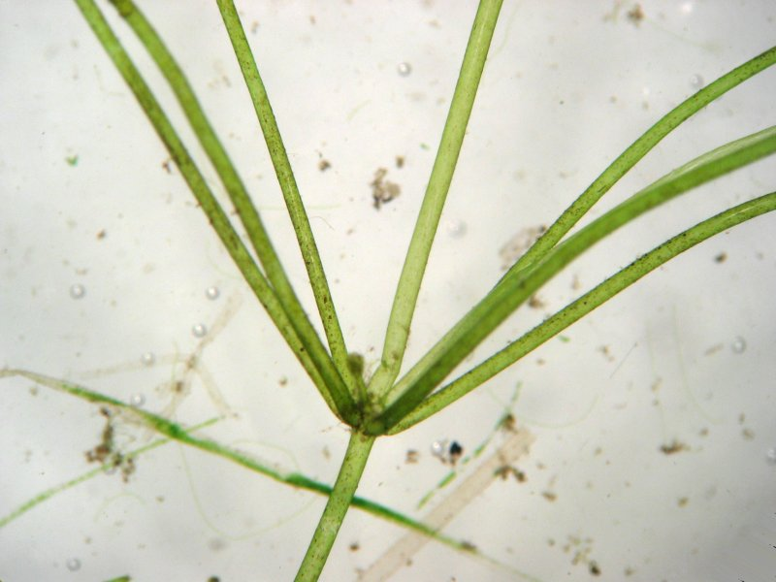
Odd.: Charophyta Třída: Charophyceae Řád: Charales
Nitella sp.
http://www.nybg.org

Slide 16
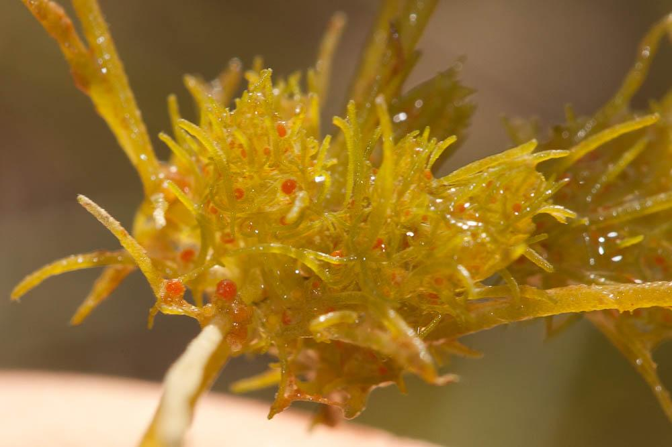
Odd.: Charophyta Třída: Charophyceae Řád: Charales
Tolypella glomerata
http://www.naturedugard.org

Slide 17
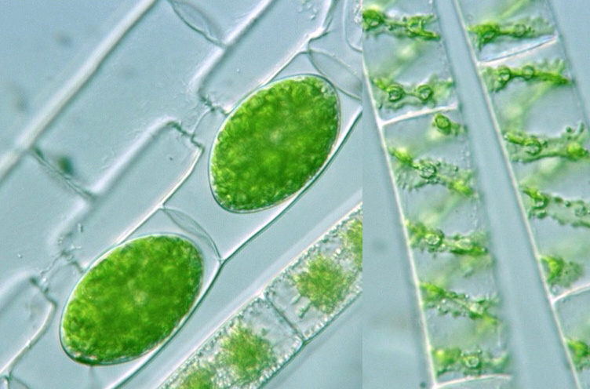
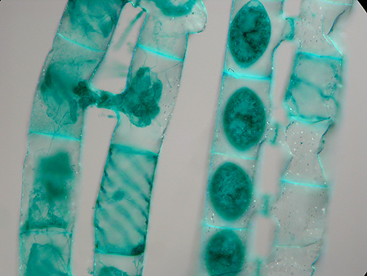
Třída Zygnematophyceae
Jednobuněčné, vláknité
Charakteristické uspořádání chloroplastu (stočen do spirály (Spirogyra) nebo je hvězdicovitě laločnatý (Zygnema)
Nepohlavní rozmnožování: fragmentace vlákna
Konjugace (isogamety celé protoplasty)
Haplontní vývojový cyklus
Zygospora
Fragmoplast
Nemají bičíky
Buněčná stěna - primární, sekundární (vnitřní celulózní, vnější slizovitá)
Mírně kyselé vody, rašeliniště
http://protist.i.hosei.ac.jp

Slide 18
Konjugace
pohlavní proces - spájení (konjugace): jako gamety vystupují bezblanné protoplasty vegetativních buněk, které se pohybují amébovitě ve vymezeném prostoru (kopulační kanálek u vláknitých jařmatek, společný sliz obklopující buňky u kokálních krásivek) => splynutí, karyogamie => vzniká zygospora obklopená tlustou bun. stěnou (3 vrstvy - endospor, mezospor a strukturovaný exospor; mezospor obsahuje sporopolenin, ostatní celulózu a pektin) => po období klidu meiotické dělení a klíčení
žebříčková (skalariformní) = mezi dvěma různými vlákny; laterální = mezi dvěma sousedními buňkami téhož vlákna

Slide 19
Třída Zygnematophyceae
Řád Zygnematales- vláknité typy (nevětvené)
Řád Desmidiales – jednobuněčné typy, krásivky
zářez (isthmus – šíje) a dvě semicely
jádro je dislokováno uprostřed buňky v oblasti isthmu
výběžky, ostny

Slide 20
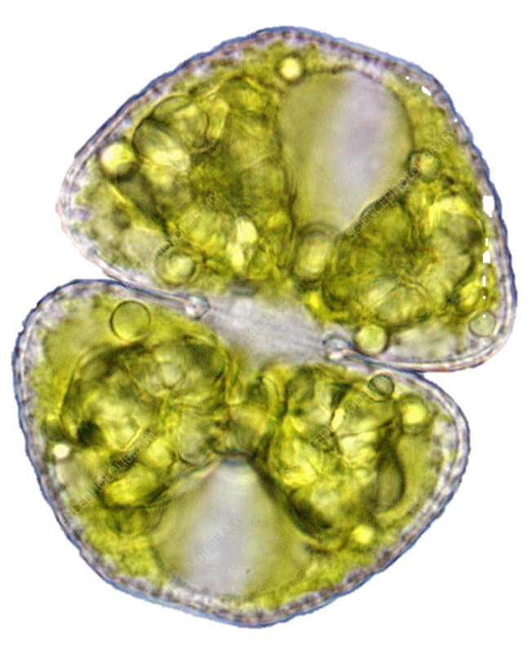
Třída Zygnematophyceae Cosmarium sp.
pyrenoid
sinus
istmus
semicela

Slide 21
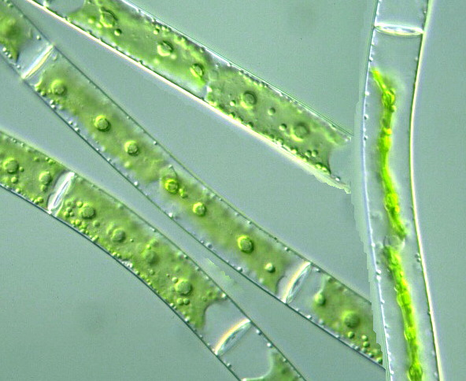
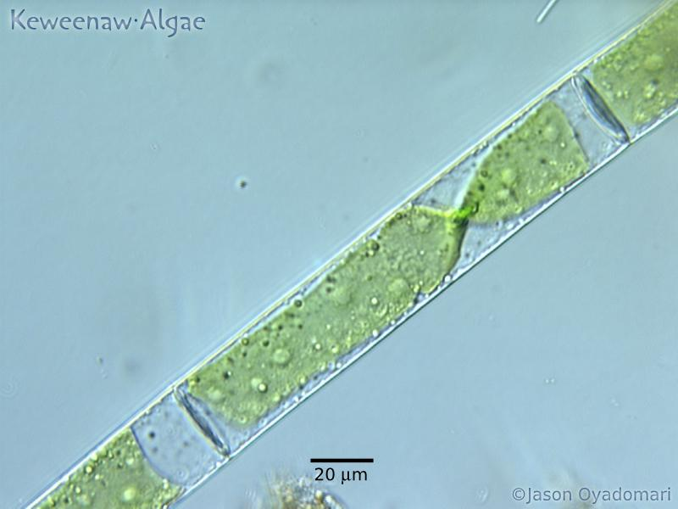
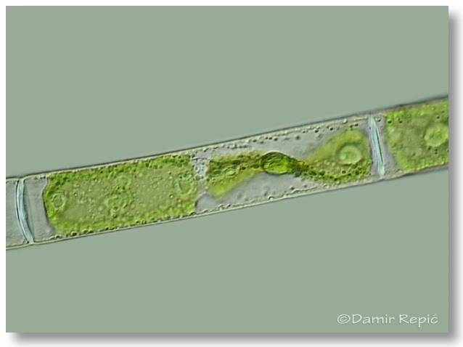
Odd.: Charophyta Třída: Zygnematophyceae Řád: Zygnematales
Mougeotia sp.
http://mikrosvijet.wordpress.com
http://protist.i.hosei.ac.jp

Slide 22
Odd.: Charophyta Třída: Zygnematophyceae Řád: Zygnematales
Spirogyra sp.
http://protist.i.hosei.ac.jp

Slide 23
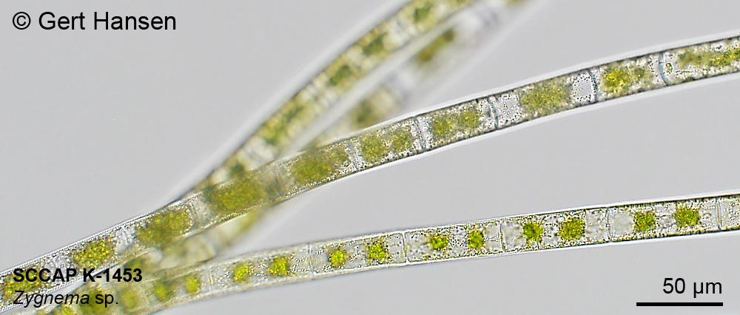
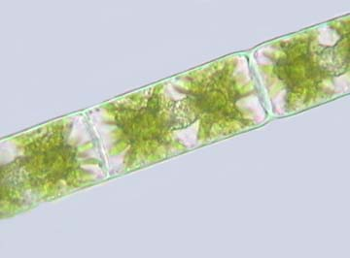
Odd.: Charophyta Třída: Zygnematophyceae Řád: Zygnematales
Zygnema sp.
http://www.microscopy-uk.org.uk

Slide 24
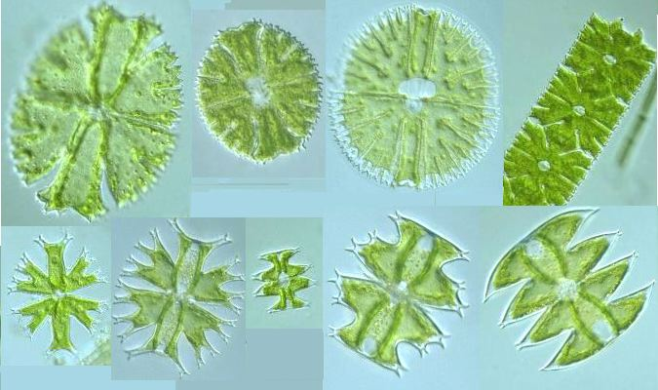
Odd.: Charophyta Třída: Zygnematophyceae Řád: Desmidiales
Micrasterias sp.
http://protist.i.hosei.ac.jp

Slide 25
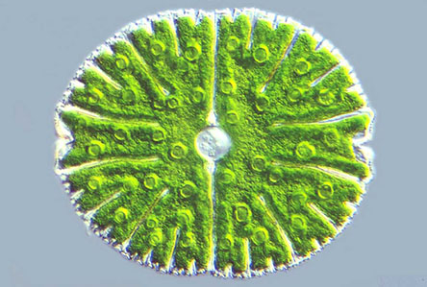
Odd.: Charophyta Třída: Zygnematophyceae Řád: Desmidiales
Micrasterias sp.
www.microscopy-uk.org.u

Slide 26
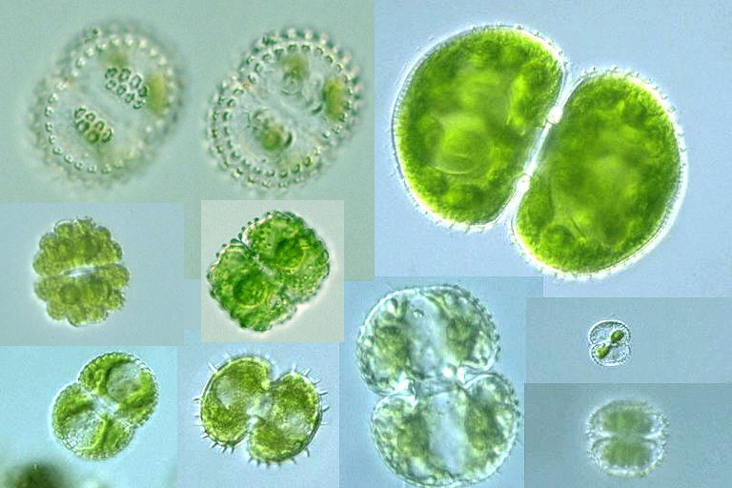
Odd.: Charophyta Třída: Zygnematophyceae Řád: Desmidiales
Cosmarium sp.
http://protist.i.hosei.ac.jp

Slide 27
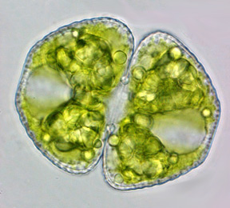
Odd.: Charophyta Třída: Zygnematophyceae Řád: Desmidiales
Cosmarium sp.
http://fmp.conncoll.edu/

Slide 28
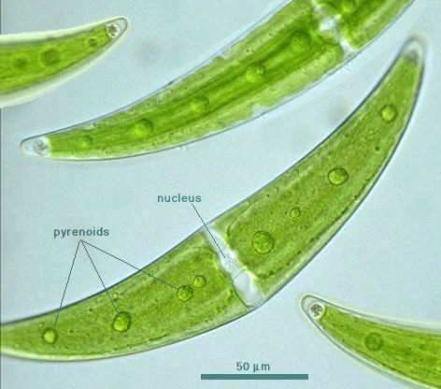
Odd.: Charophyta Třída: Zygnematophyceae Řád: Desmidiales
Closterium sp.
protist.i.hosei.ac.jp

Slide 29
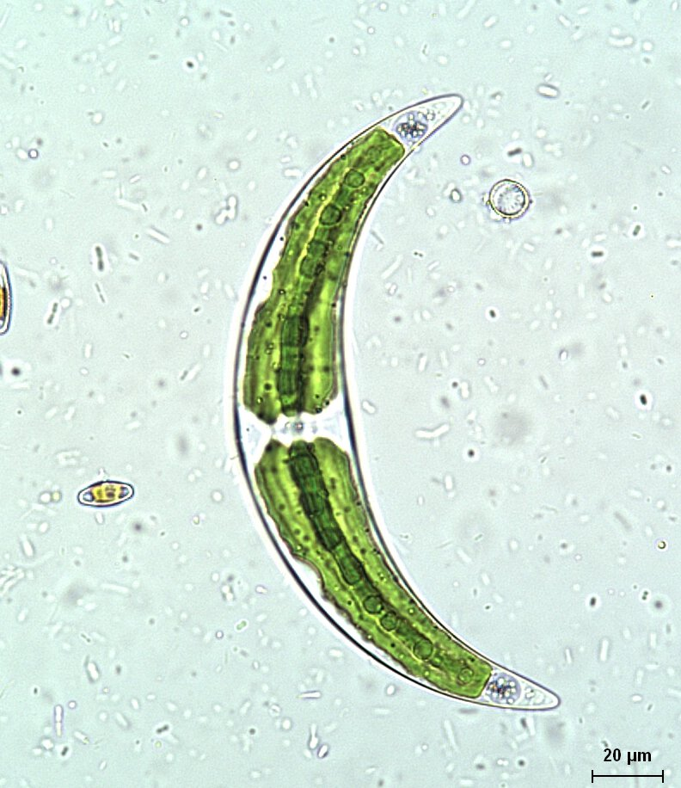
Odd.: Charophyta Třída: Zygnematophyceae Řád: Desmidiales
Closterium sp.
http://dbmuseblade.colorado.edu

Slide 30
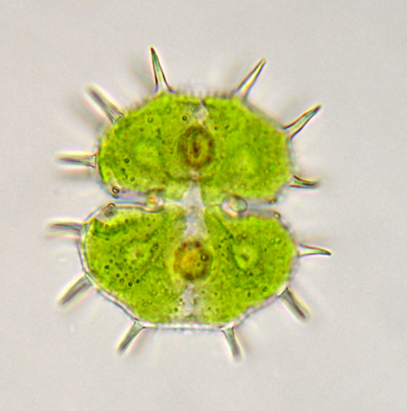
Odd.: Charophyta Třída: Zygnematophyceae Řád: Desmidiales
Xanthidium sp.
http://www.desmids.nl

Slide 31
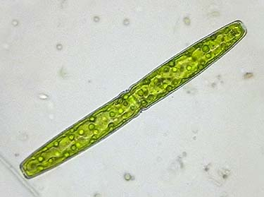
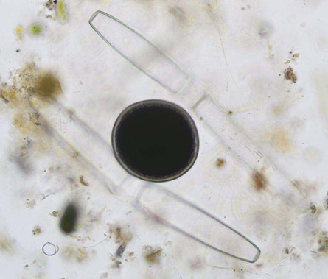
Odd.: Charophyta Třída: Zygnematophyceae Řád: Desmidiales
Pleurotaenium sp.
http://www.desmids.nl
zygospora

Slide 32
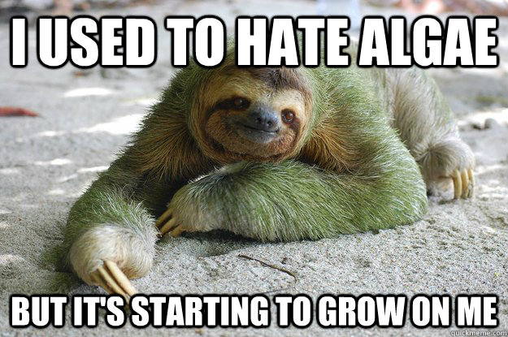
Děkuji za pozornost

Slide 33
Otázky ke zkoušce- příklady
Typy stélek sinic a řas
Stavba a typy buněk sinic a řas
Výživa sinic a řas
Endosymbiotická teorie
Symbiotické vztahy sinic a řas
Pohyb sinic a řas
Rozmnožování sinic a řas
Pohlavní procesy
Přežívací stádia sinic a řas, fotoreceptory

